Slide 1
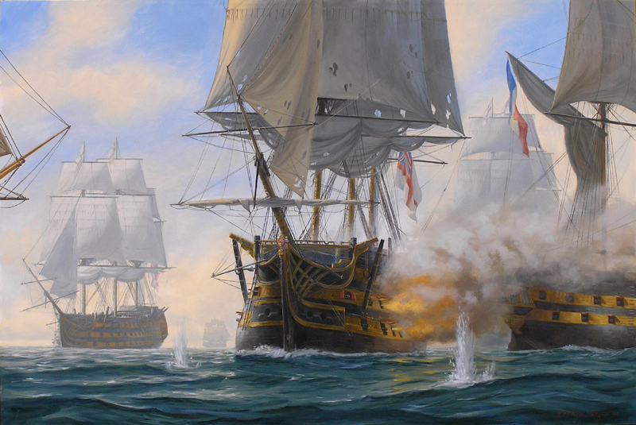
Batalla de Trafalgar.
CD. Rodolfo Lira

Slide 2
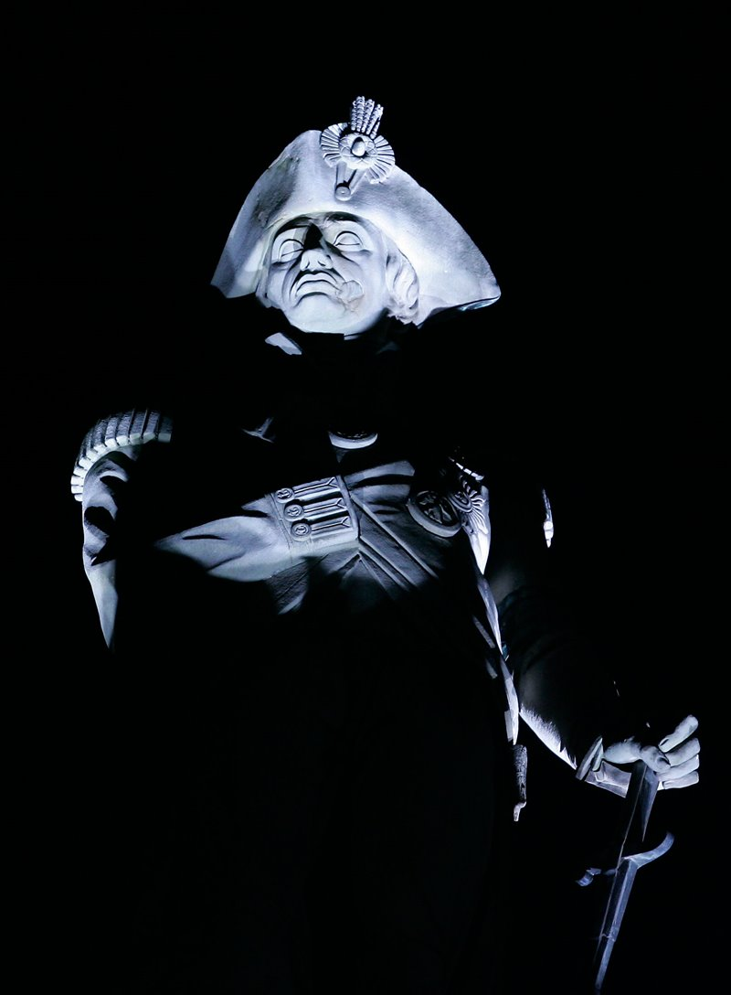
Introducción

Slide 3
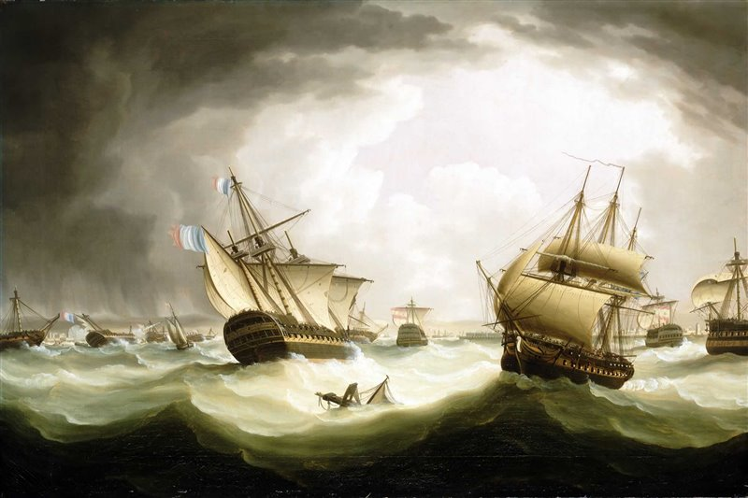
Antesala

Slide 4
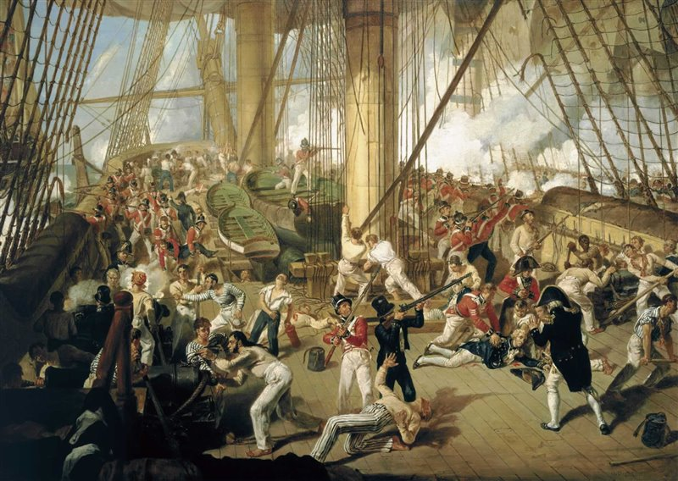
En la misma batalla..

Slide 5
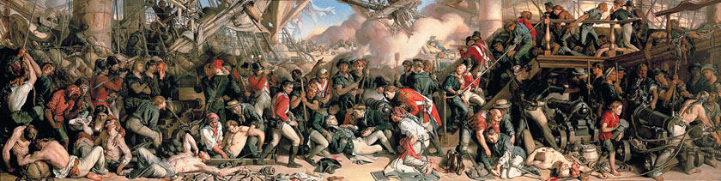
Conclusión

